Slide 1

2018 종합설계
LoRa와
MQTT 프로토콜을 활용한
공장 환경관리 시스템
2013156001 고재욱
2015154010 김혜정

Slide 2

CONTENTS
1 종합설계 개요
2 시스템 구성도
3 시스템 시나리오
4 개발 환경 및 개발 방법
5 개발 현황
6 업무 분담 및 일정
7 GitHub & 참고문헌

Slide 3
지적사항
지난 지적사항
시스템의 전문성을 위해 설비와 센서의 연동을 고려해볼 것
실제 공장설비와의 연동은 테스팅 과정에서 어려움이 있음
환경 관리를 위한 설비 추가
넓은 커버리지가 장점인 LoRa 통신망을 이용해 거리가 먼 작업장의 통합 관리 기능을 더 강화
LoRa 전용 게이트웨이를 설계, 클라우드에서 MQTT 데이터를 클라이언트들에게 전송하고 보관함

Slide 4
1 종합설계 개요
연구개발 배경
공장 노동자들의 현장 작업 시 쾌적하고 안전한 환경을 제공하기 위한
공장 안의 여러 작업환경을 통합적으로 관리하는 시스템이 필요
연구개발 목표
통신 양이 많은 데이터를 안정적으로 송수신하는 프로토콜(MQTT)과 저전력의 넓은 커버리지 기능을 보유한 통신망(LoRa), 어디서나 접속이 자유로운 서버(Cloud)의 융합으로 효율적인 모니터링 시스템 모델을 개발한다.
연구개발 효과
저전력 통신인 MQTT, LoRa를 사용해 센서모듈의 지속성을 증가
분산 클라우드 서버 사용으로 시스템 문제시 실시간 대응 가능
작업장 별 공간상태를 한눈에 볼 수 있는 웹 어플리케이션 제공으로 편의성 증대
작업장 마다 AP를 설치하지 않아도 되는 LoRa사용으로 가격 경쟁력 확보

Slide 5


2 시스템 구성도
작업장#1
작업장#2
작업장#3
온습도 센서
Co2 센서
유해가스 센서
Cooling FAN
Web Client
Warning Light
Alarm sound
- 모니터링시스템
Spring
Framework
Lora Module
MQTT
/WiFi
LoRa
AWS IOT cloud
MQTT broker
Database
MQTT
/WiFi
Lora Module
Network Server
Raspberry Pi
Lora gateway

Slide 6
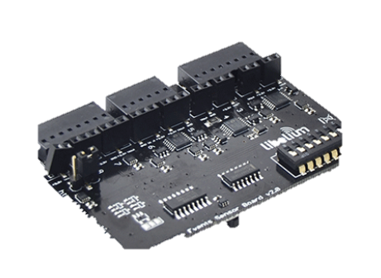
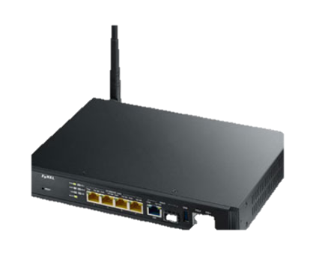

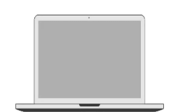
3 시스템 시나리오
시나리오 1 : 센서 값 모니터링
Lora End node
(센서, 설비)
Lora gateway
( Raspberry Pi)
모니터링 웹페이지
AWS
1. 로라 단말 노드에서 센서 값을 1초에 한번씩 로라망을 통해 전송
2. 로라 게이트웨이에서 MQTT메세지로 변환해 AWS로 전송
3. 센서 값을 구독하고 있던 웹페이지에서 AWS에 저장된 데이터를 수신

Slide 7
3 시스템 시나리오
시나리오 2 : 임계 값 설정 후 설비 자동제어
임계 값 설정
웹페이지
Lora gateway
( Raspberry Pi)
Lora End node
(센서, 설비)
AWS
1. 웹페이지에서 사용자가 특정 센서의 임계 값 설정
2. 웹 어플리케이션에서 AWS를 거쳐 Gateway로 임계 값 전달
3. Gateway가 수신 한 MQTT메세지를 변환해 센서보드에 전송
4. 임계 값에서 현재 센서 값이 벗어나면 자동으로 설비 제어

Slide 8
3 시스템 시나리오
시나리오 3 : 임계 값 설정 후 설비 수동제어
설비 수동제어
웹페이지
Lora gateway
( Raspberry Pi)
Lora End node
(센서, 설비)
AWS
1.웹 페이지에서 사용자가 설비 제어 요청
2. 웹 어플리케이션에서 AWS를 거쳐 Gateway로 요청 메시지 전달
3. Gateway가 수신 한 MQTT 메세지를 변환해 센서보드에 전송
4. 로라 보드에서 해당 설비 수동 제어

Slide 9
4 개발 환경
HW | Waspmote | 센서보드
 | Raspberry Pi 3 | Lora gateway
 | SX1272 Lora shield for Raspberry Pi | 게이트웨이용 로라 쉴드
 | SX1272 Lora module | 센서 보드용 로라 모듈
 | DHT11 | 온 습도 센서
 | MQ-135 | 가연성 가스 센서
 | MQ-2 | Co2센서
SW | AWS IOT | MQTT 메시지 관리, 기기등록관리
 | AWS DynamoDB | NoSQL database
 | AWS Lambda | 실시간 처리 플랫폼
 | AWS API gateway | API 개발
 | Waspmote Pro IDE | 센서보드 소프트웨어 개발
 | Paho Eclipse Library | MQTT Client Library
 | Javascript | 웹페이지 제작
 | Spring Framework | 웹페이지 제작
 | Raspbian C++ | 게이트웨이 파싱 모듈 개발

Slide 10
4 개발 방법
End device
Waspmote에 Lora모듈, 센서를 부착시키고 게이트웨이와 통신
Waspmote pro IDE로 개발
라즈베리파이에 Lora Shield장착, MQTT파싱 모듈 개발
Eclipse Paho Library를 통해 MQTT로 실시간 환경데이터 전송
AWS IOT에서, 게이트웨이로 부터 전송된 데이터 수신
AWS DB에 실시간 값 저장
MQTT over Websocket을 이용해 AWS IOT에 있는 내용을 웹페이지로 전송
Spring Framework를 사용해 수신한 MQTT메세지들을 시각적으로 제공
Gateway
Cloud, Broker
Web applicaion

Slide 11
5 개발현황
개발 완료한 기능
LoRa망, 게이트웨이 구축 완료
LoRa망에서 수신한 온·습도 센서 값을 MQTT로 Parsing
-> AWS 서버에 저장 후 웹 페이지로 값 전송
개발 할 기능
환경관리 웹 어플리케이션 (작업공간 별 대시보드, 알림제공)
온 · 습도 제외한 다른 환경센서들의 값 송수신
설비 하드웨어 제작
LoRa망에 설비 연결 후 값에 따라 자동제어 됨을 확인

Slide 12
6 업무분담
 | 고재욱 | 김혜정
자료수집 | Waspmote보드 – 센서 연동 MQTT Broker와 웹 서버 연동 | 게이트웨이 메시지 parshing 설정 AWS 구축, AWS – Gateway연동
설 계 | 웹 서버 설계, 하드웨어 설계 | 시스템 구조, 네트워크 서버 설계
구 현 | 센서, 모듈 제작 SpringFramework로 웹페이지 제작 웹페이지-AWS통신 | AWS – Gateway연동 메시지 parshing 설정 AWS 서비스 구현
테스트 | 센서,모듈 테스트/ Client와 Broker 사이의 통신 테스트 / 통합 테스트 / 유지보수

Slide 13
6 업무일정
항목 | 추진사항 | 12 | 1 | 2 | 3 / 4 |  | 5 | 6 | 7 |  | 8 |  | 9
자료 수집 | 자료수집 및 시행 가능성 여부 확인
시스템 설계 | 하드웨어 설계 통신 구조 설계 게이트웨이 설계
구 현 | 센서 모듈 제작 센서-Gateway통신 MQTT 통신 웹 어플리케이션 제작
테스팅/데모 | 버그 수정 통합 테스트
문서화/발표 | 중간발표 준비 보고서 작성
기술 대전 | - 산업기술대전 참가

Slide 14
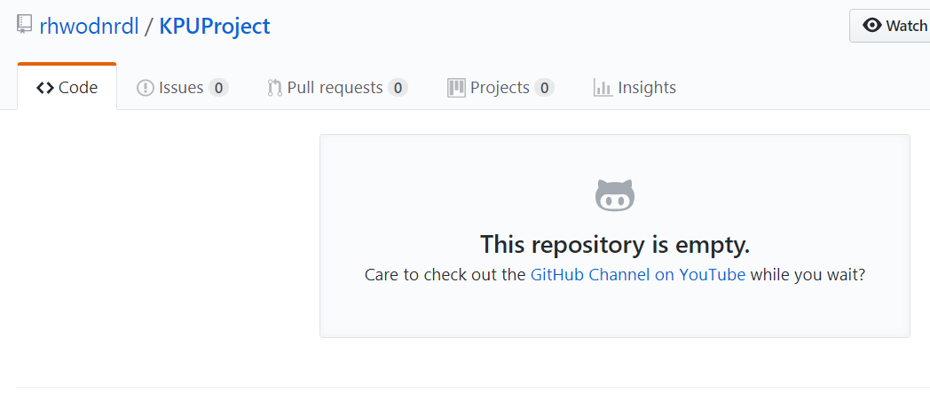
7 Git Hub
https://github.com/rhwodnrdl/KPUProject
고재욱 – rhwodnrdl
김혜정 - kkulppoberry

Slide 15
Thank You

